Slide 1
Análise de Dados
Vendas de um supermercado
Projeto Excel – Gustavo Costa

Slide 2
Perguntas de Negócio:
Qual tipo de Cliente do supermercado gera maior receita bruta?
Como o gênero dos clientes influencia na compra de produtos de diferentes categorias?
Quais são os métodos de pagamentos mais utilizados pelos clientes?
Qual é o desempenho de vendas por filial ao longo do tempo analisado?
Qual é a categoria de produto mais vendida no supermercado?
Qual é o Ticket Médio desse supermercado?
Qual foi o total de produtos vendidos?
Qual é a satisfação média dos clientes ao comprarem nesse supermercado?
Qual é a Receita Total gerada nesse tempo analisado?

Slide 3
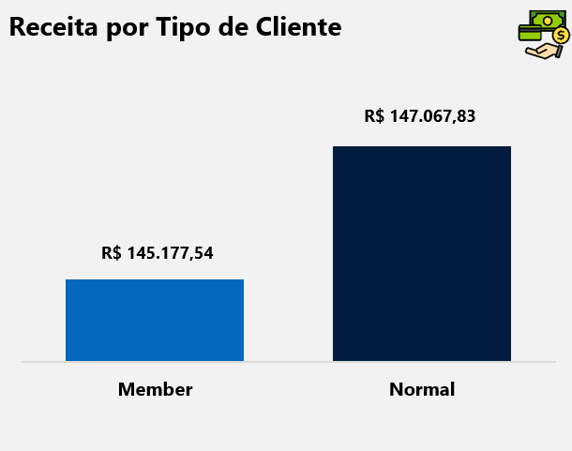
1. Qual tipo de Cliente do supermercado gera maior receita bruta?
Essa pergunta permite identificar qual é o tipo de cliente, normal ou membro (aquele que possui vínculo de fidelidade com o supermercado), que gera mais receita para a empresa. Dessa forma, ao obter essa informação é possível redirecionar campanhas e promoções específicas para cada tipo de grupo.

Slide 4
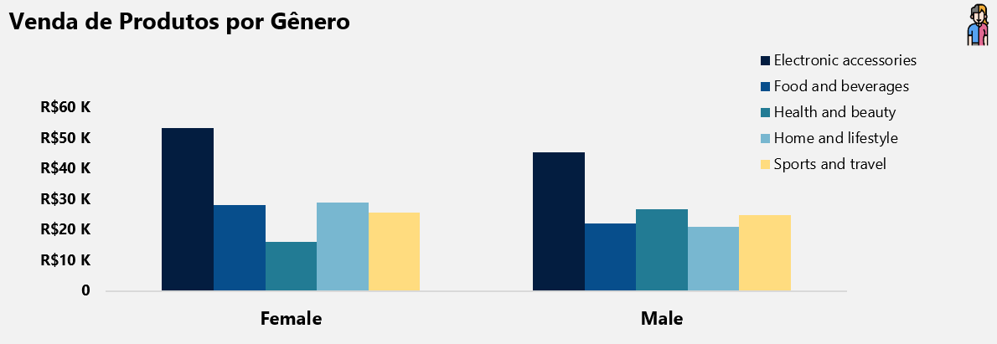
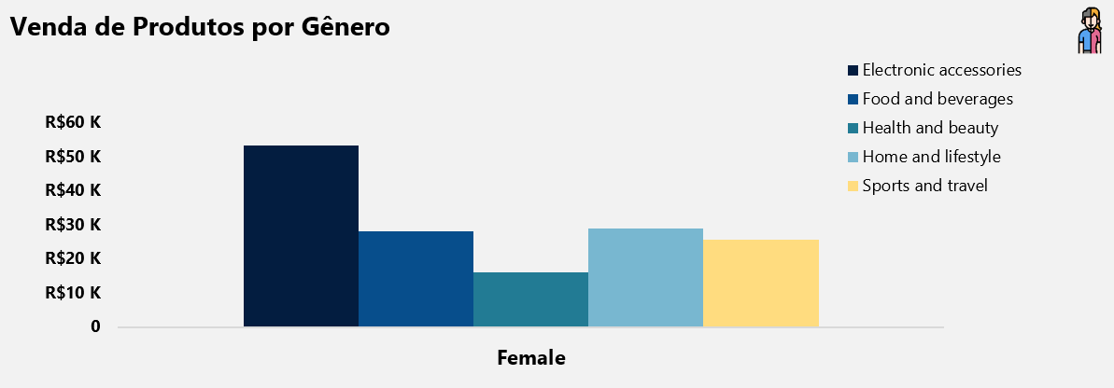
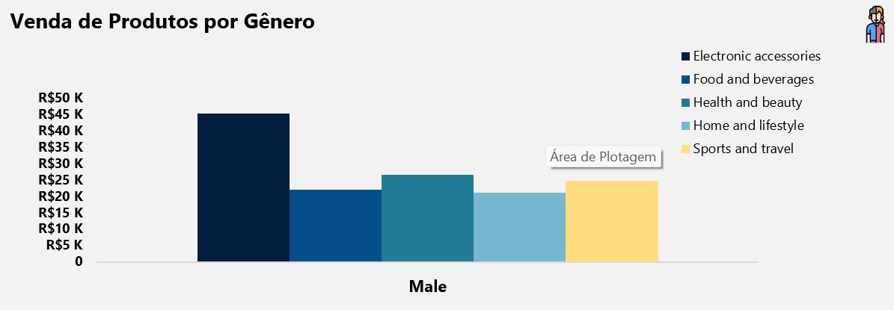
2. Como o gênero dos clientes influencia na compra de produtos de diferentes categorias?
Com a informação respondida sobre a compra de produtos de diferentes categorias por gênero, isso permitirá que o Supermercado entenda melhor o seu público-alvo podendo realizar novas campanhas promocionais de categorias específicas para cada gênero, também permitirá controlar o estoque em quantidade já que essa informação traz qual é a categoria que mais sai de cada filial.

Slide 5
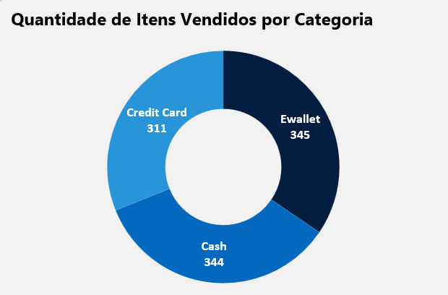
3. Quais são os métodos de pagamentos mais utilizados pelos clientes?
Sabendo os métodos de pagamento mais utilizados pelos clientes, essa rede de Supermercados pode pensar em tomar decisões que permitam ampliar o próprio lucro, por exemplo, realizando parceria com as empresas de cobrança de cartões de crédito com a diminuição das taxas que incidem sobre cada compra realizada e também fazer estratégias de incentivo do uso desses tipos de pagamentos.

Slide 6
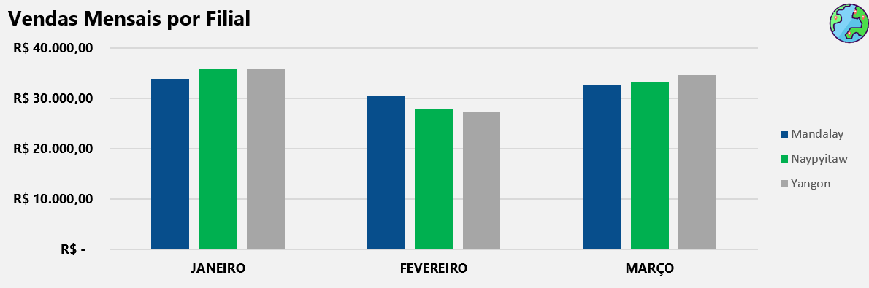
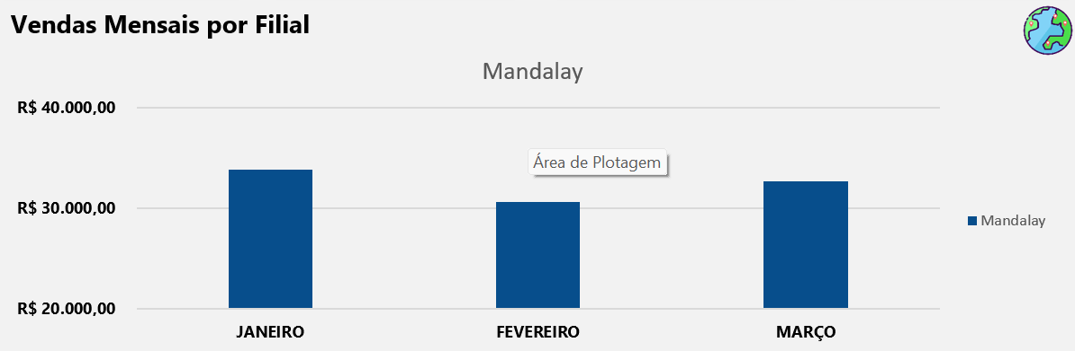
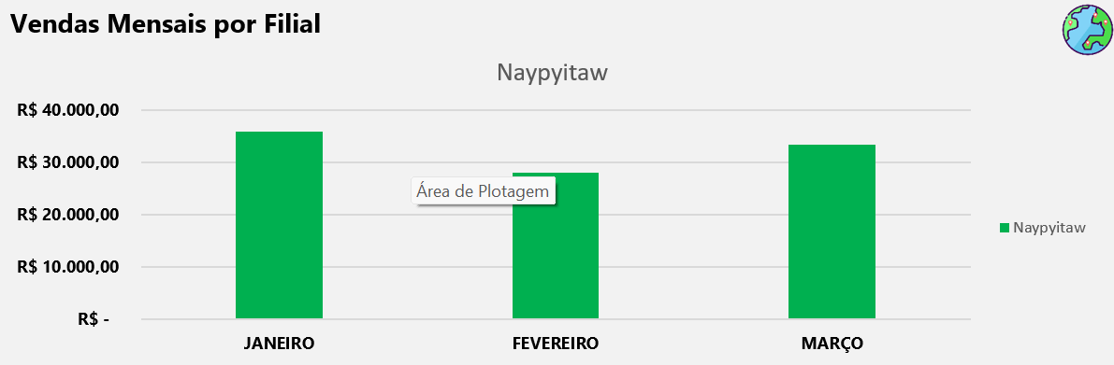
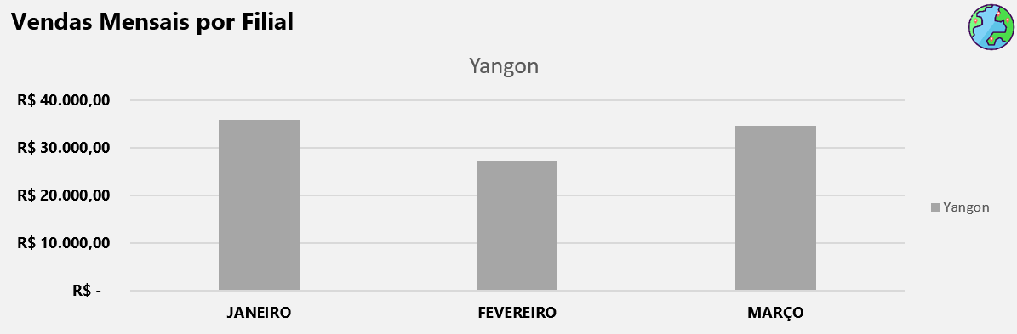
4. Qual é o desempenho de vendas por filial ao longo do tempo analisado?
Tratando-se de uma pergunta temporal, a presença dessa informação permitirá a rede de Supermercados gerir melhor suas filiais ao longo do tempo porque terá um maior controle sobre o desempenho de cada uma. Isso ajuda a identificar tendências, áreas de melhoria e oportunidades de expansão para cada filial.

Slide 7
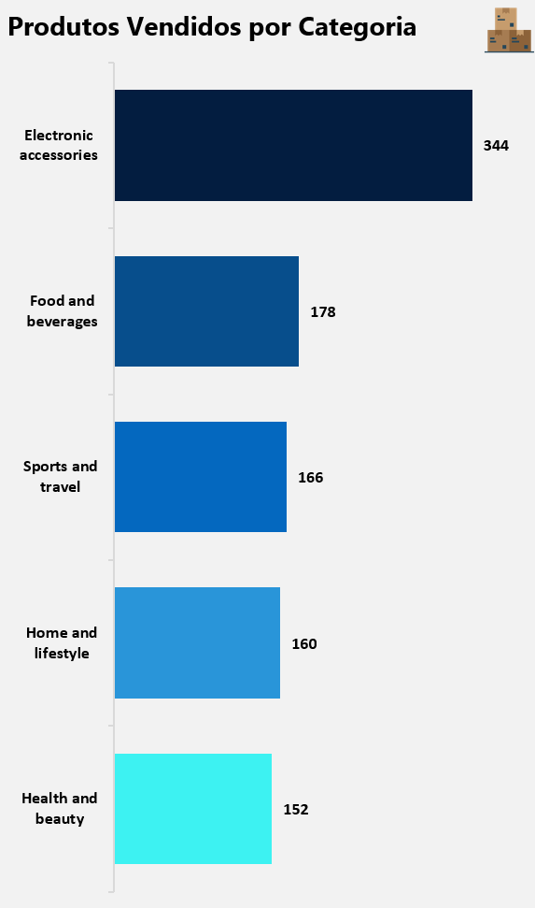
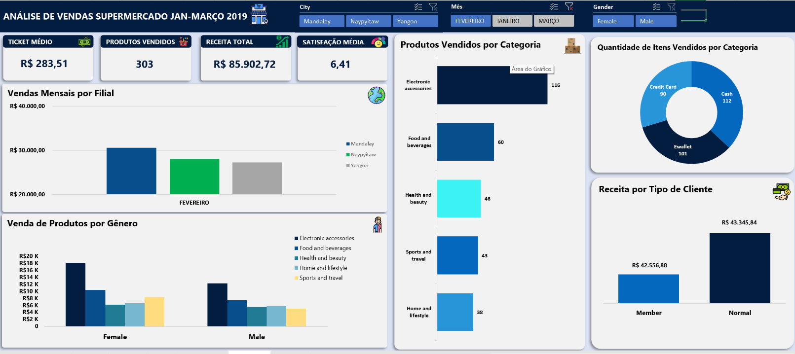
5. Qual é a categoria de produto mais vendida no supermercado?
Essa pergunta permite gerir melhor o estoque, com a saída e reposição dos produtos de categorias específicas, além disso, permite realizar promoções de produtos categóricos menos vendidos com a intenção de alavancar um número maior de vendas e potencializar possíveis lucros. Para além, com o uso do dashboard interativo e seus filtros, é possível analisar a venda categórica através do tempo e em cada filial, isso permite realizar promoções sazonais com antecedência baseado nos dados já obtidos.
Aqui é um exemplo: os produtos mais vendidos no mês de Fevereiro

Slide 8
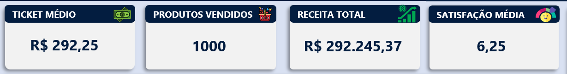
6. Qual é o Ticket Médio desse supermercado? 7. Qual foi o total de produtos vendidos? 8. Qual é a satisfação média dos clientes ao comprarem nesse supermercado? 9. Qual é a Receita Total gerada nesse tempo analisado?
Essas quatro perguntas referem-se aos Cards do Dashboard, as quatro em conjunto permitem analisar de forma rápida e intuitiva como a rede de Supermercados desempenhou nos três meses analisados, sua receita bruta, o ticket médio por cliente, a satisfação média durante esse tempo e o total de produtos vendidos também. Somado à isso, todos os Cards também são interativos, permitindo analisar todas essas perguntas de acordo com Filial, Mês e Gênero (masculino ou feminino) dos clientes. Portanto, elas trazem informações minuciosas.

Slide 9
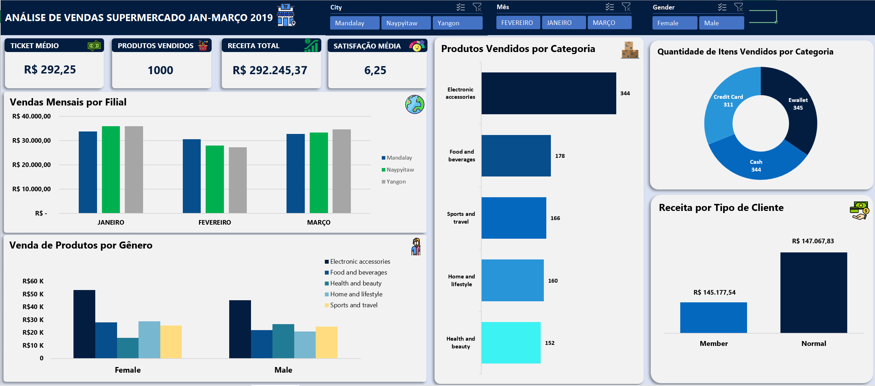
Dashboard
Todos os gráficos são interativos, todos sofrem alterações com os filtros ‘City’, ‘Mês’ e ‘Gender’ aplicados. Todos os três filtros podem ser combinados de diferentes maneiras para obter uma análise específica.

Slide 10
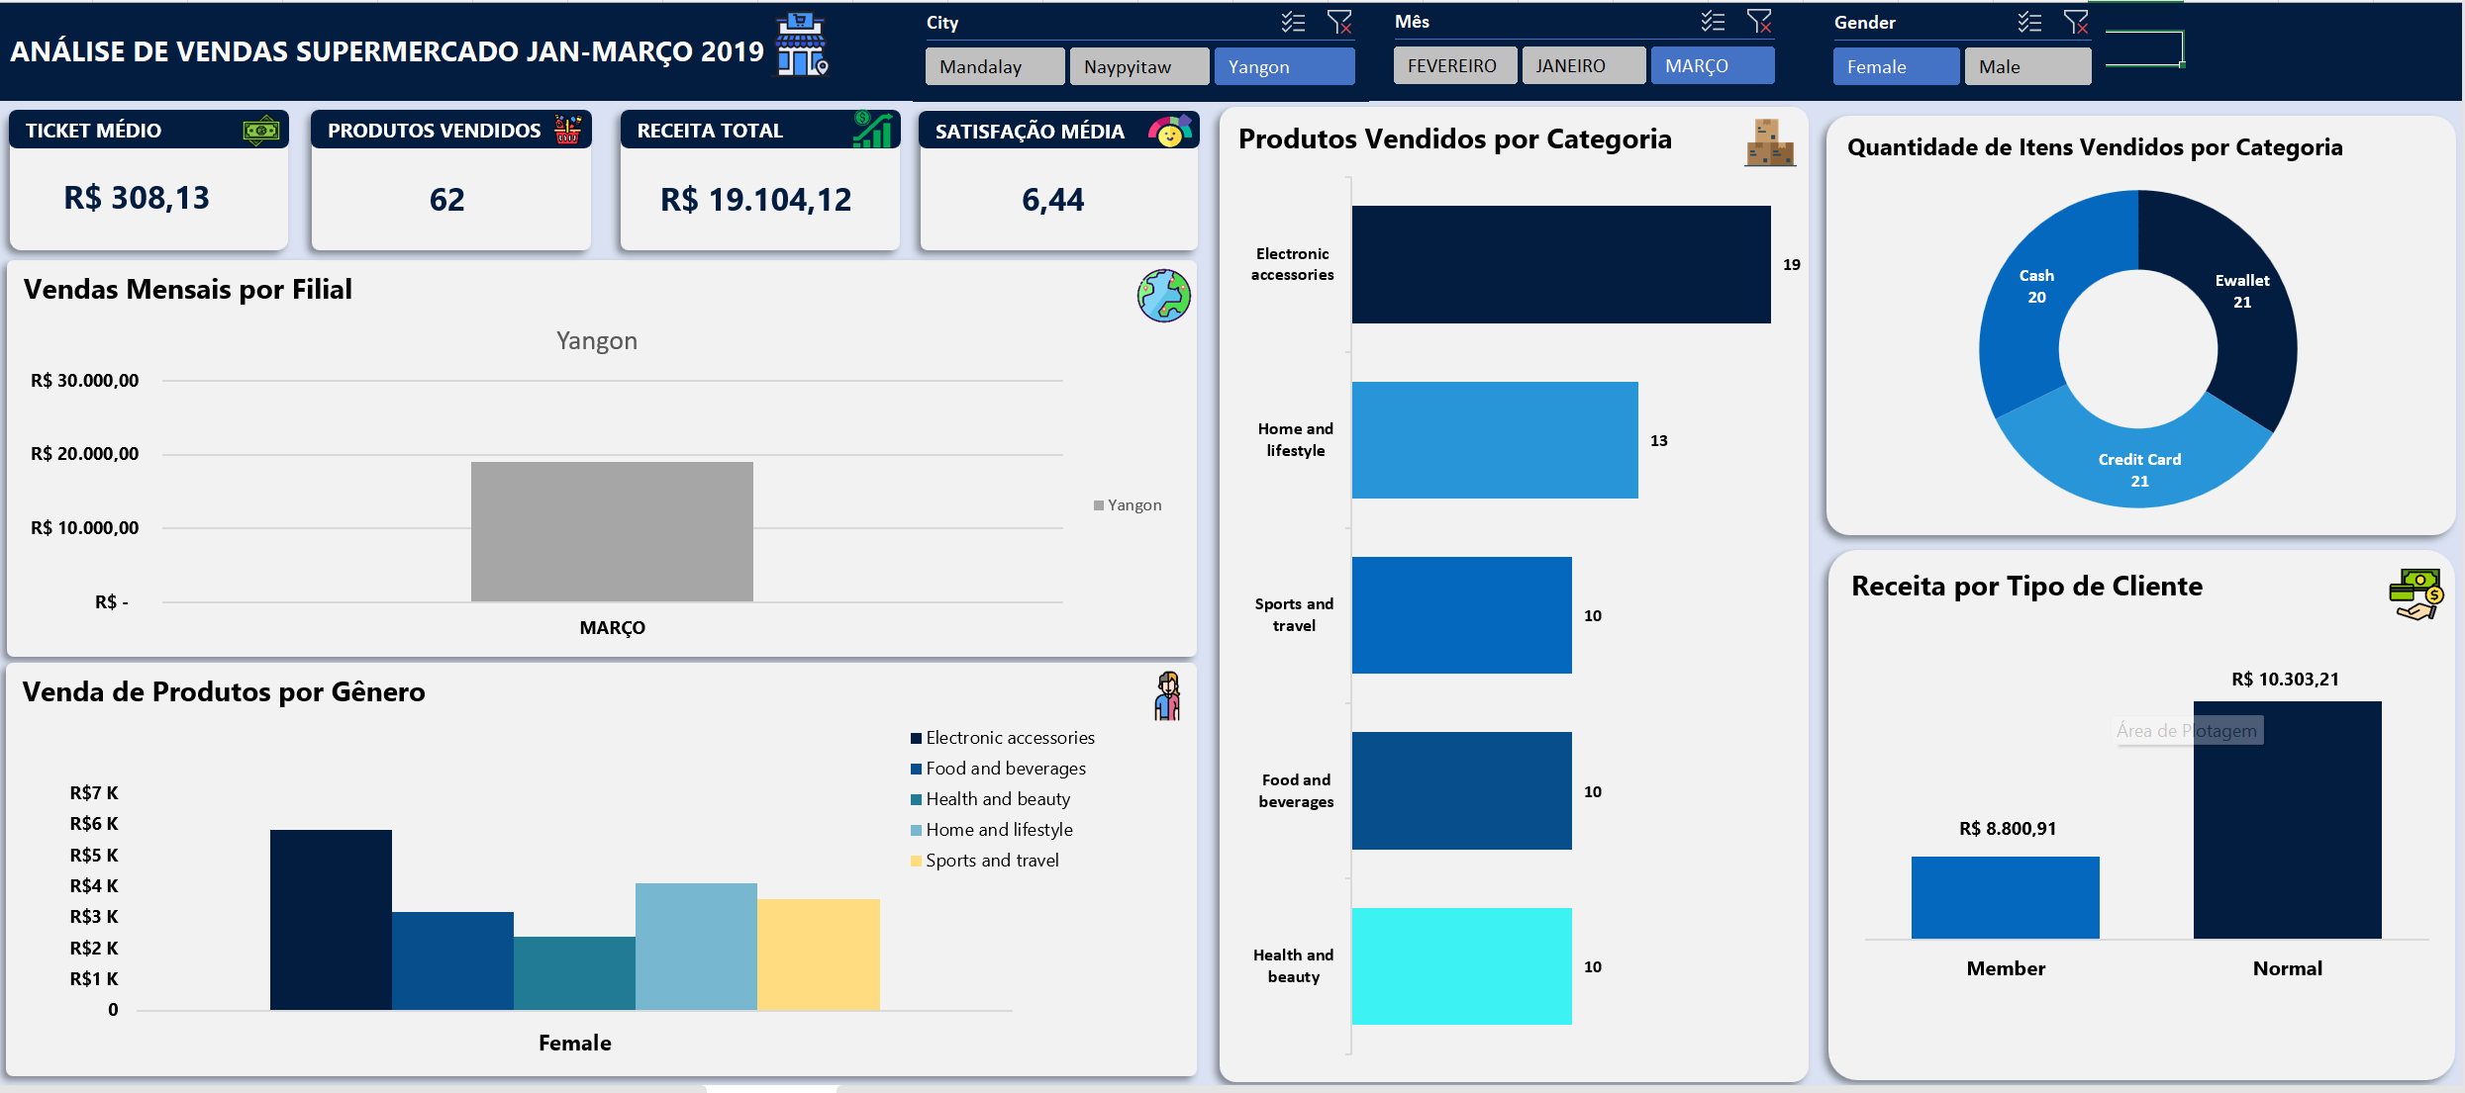
Exemplos do Dashboard Interativo
Filtro: gênero feminino no mês de março na filial da cidade yangon

Slide 11
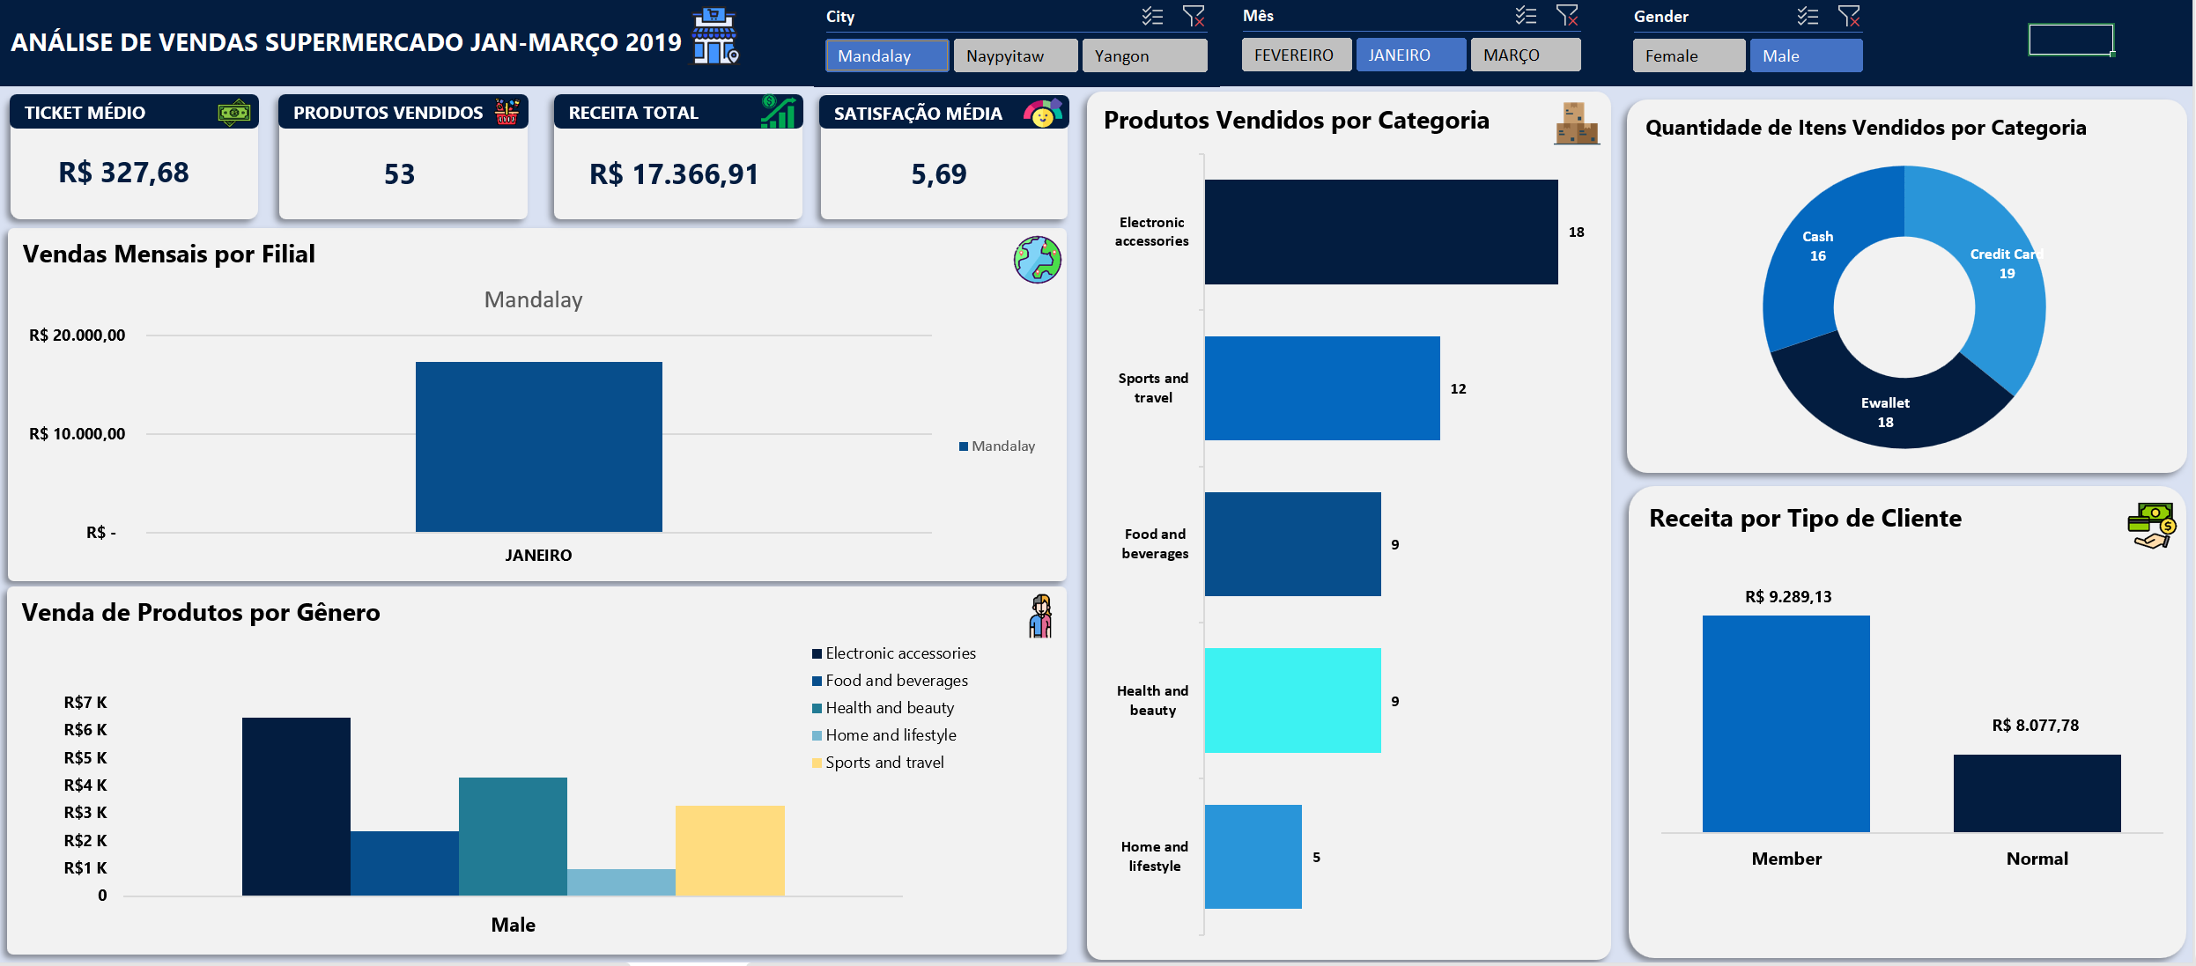
Exemplos do Dashboard Interativo
Filtro: gênero Masculino no mês de Janeiro na filial da cidade mandalay

Slide 12
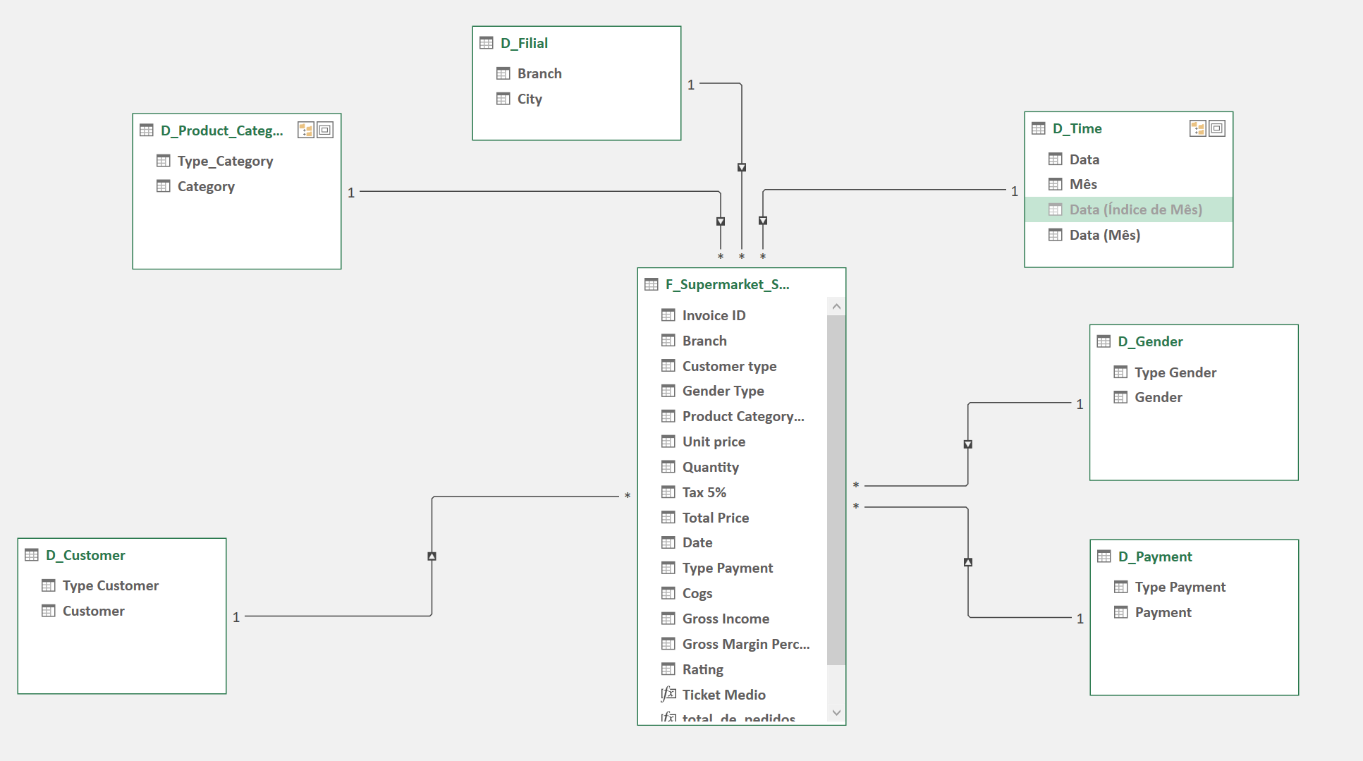
Modelagem dos Dados
Para a modelagem dos dados, abordei a técnica Star Schema que consiste em separar a tabela Fato, esta responsável por conter as métricas do contexto analisado, e as tabelas Dimensionais. Isso garante uma eficiência melhor para grandes volumes de dados. Para isso, efetuei diversas etapas de pré-processamento dos dados, criação de novas tabelas, etc.

Slide 13
Conclusão
Com o Dashboard criado e o uso dos filtros, podemos iterar sobre toda a base de dados disponibilizada dessa rede de Supermercados para obter conhecimentos sobre o desempenho do negócio, tal fato constitui de algo poderoso no processo de Business & Inteligence (BI) porque permite que os gestores da empresa tomem decisões estratégicas importantes fundamentadas em fatos e não em achismos, concedendo por consequência a persistência efetiva da empresa no mercado e sabendo direcionar o capital empresarial disponível da forma mais apropriada para campanhas de marketing, serviços de custo, etc.

